Slide 1

Телеграмм бот «NoteBot»

Slide 2
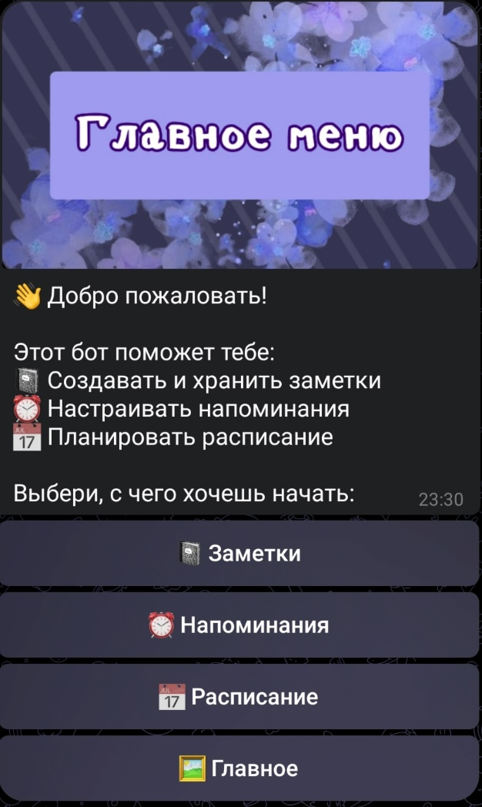

Slide 3
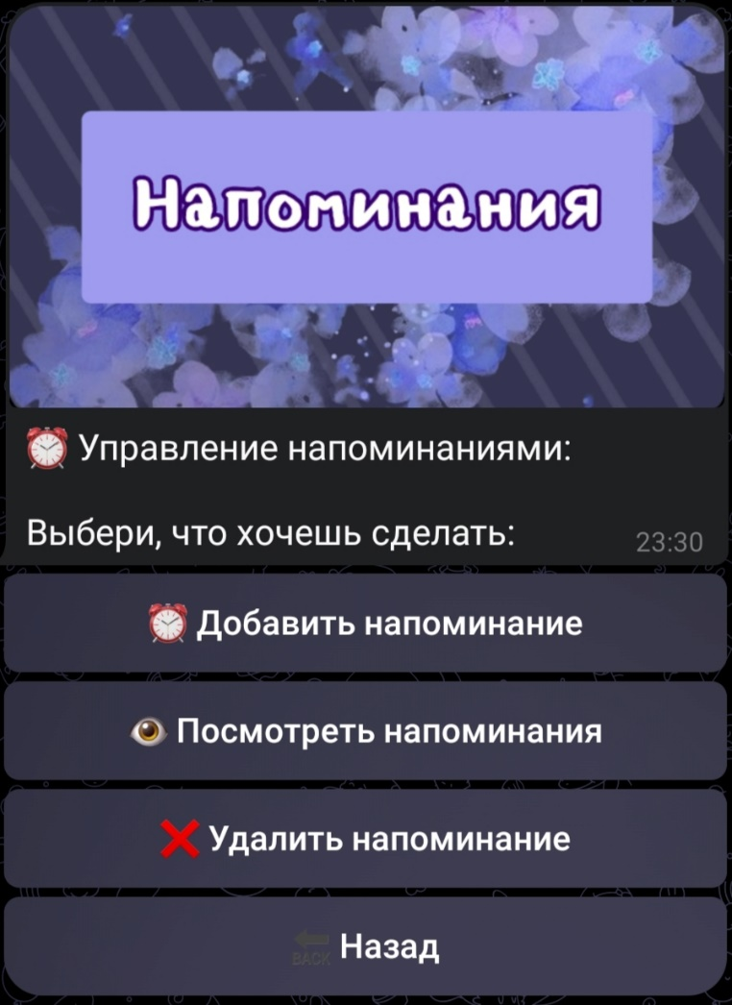

Slide 4
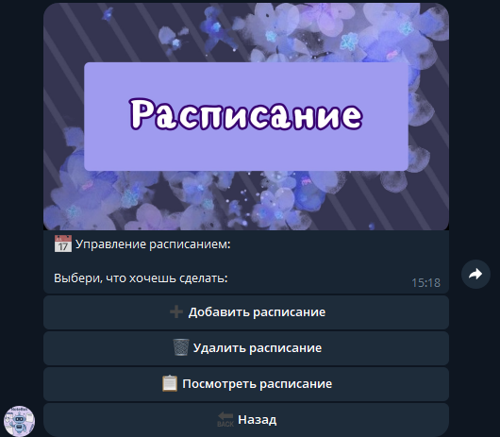

Slide 5
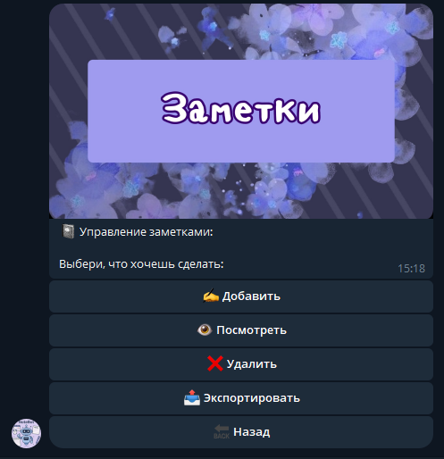

Slide 6
Спасибо за внимание!

